Slide 1
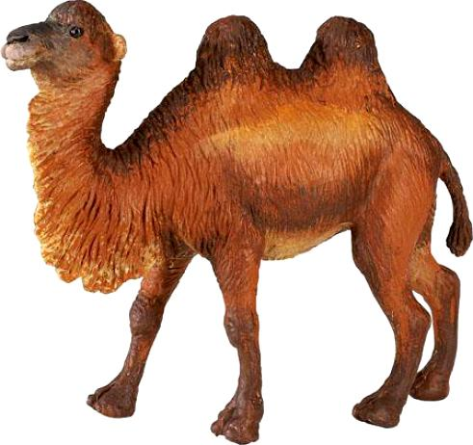
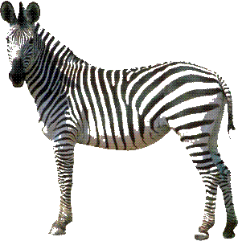
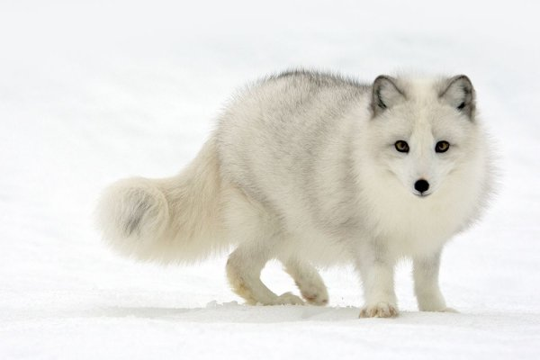
Лексическая тема: «Животные жарких стран и Севера»

Slide 2
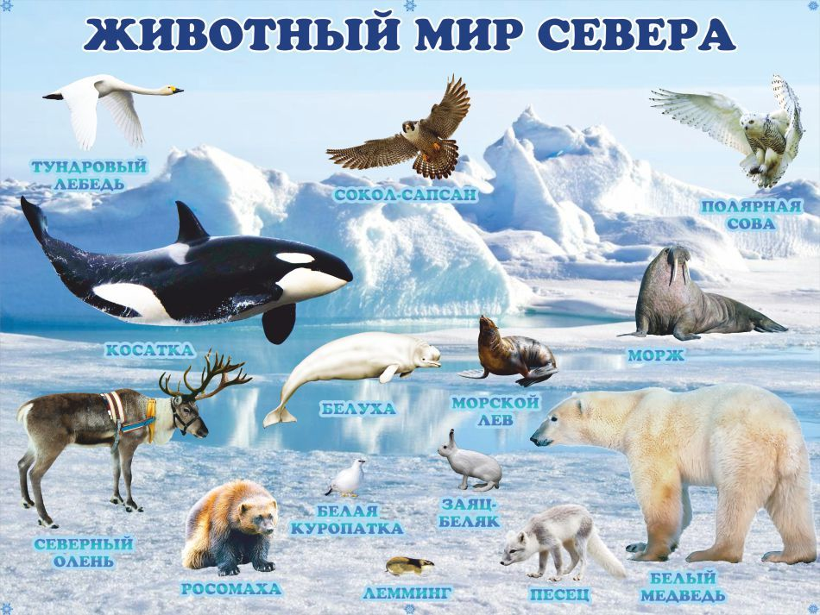

Slide 3
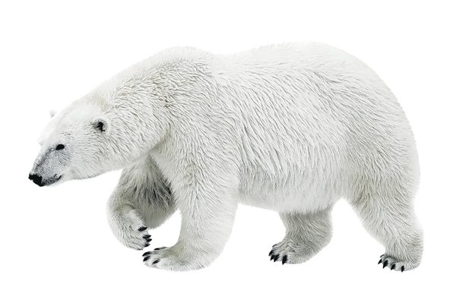
У белого медведя густая шерсть, под кожей толстый слой жира, который спасает животное от мороза. Питаются они тюленями, рыбой, птицами.

Slide 4
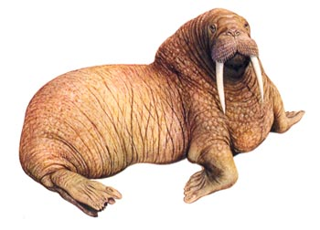
Морж - это животное которое занесено в красную книгу. На животных, которые занесены в красную книгу запрещено охотиться.

Slide 5
Песец питается тюленями, морскими птицами и рыбой. У него пушистый белый мех.

Slide 6
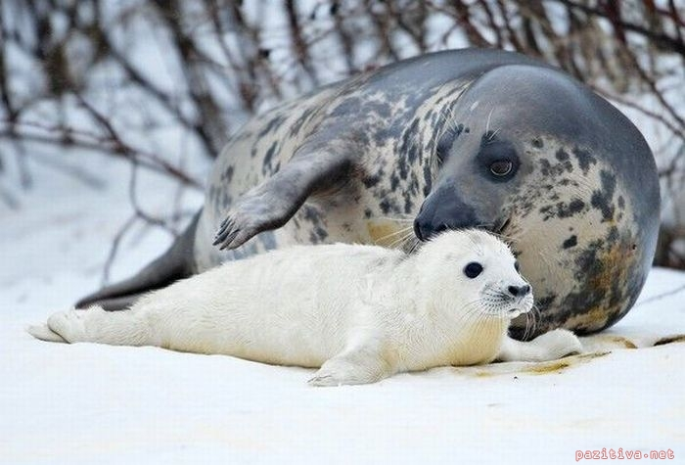
Детёныши тюленя белого цвета, поэтому их называют бельками.

Slide 7
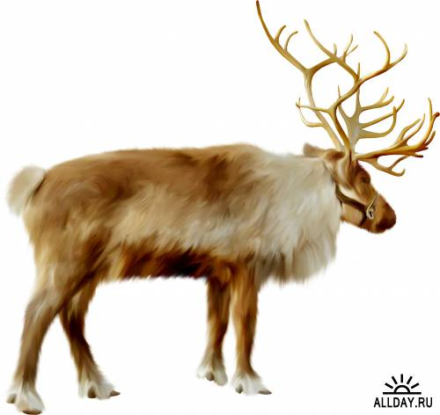
У северного оленя тёплый меховой покров, который дважды меняется в год. Хорошо развито обоняние.

Slide 8
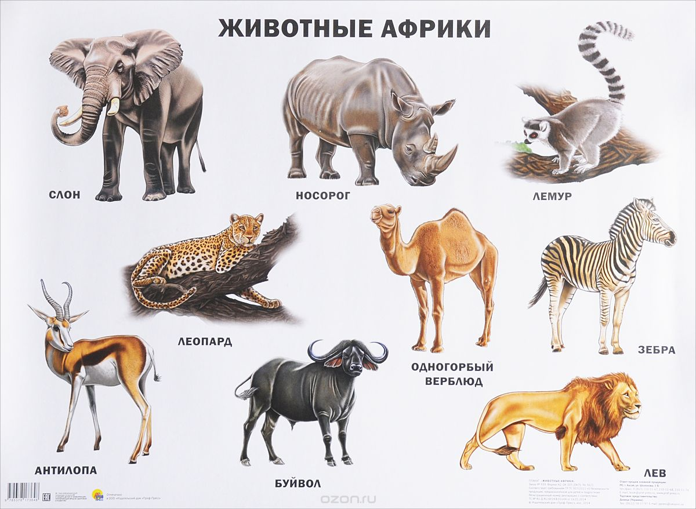

Slide 9
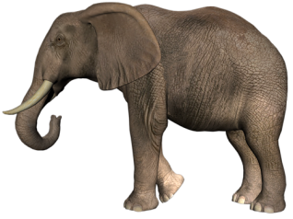
У слонов плохое зрение, но удивительное обоняние. Слоны умеют и любят плавать. Слон – могучее, очень сильное животное. Даже льву с ним не справиться. Самое удивительное у слона – хобот. Что делает слон хоботом?

Slide 10
На самом деле зебра чёрная в белую полоску, а не наоборот, как считают некоторые. Зебры спасаются от хищников бегством.

Slide 11
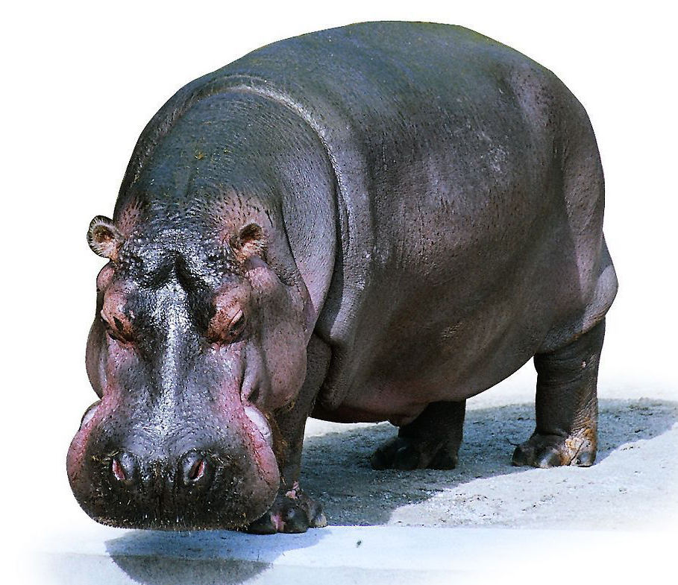
Бегемот умеет великолепно плавать и нырять. Это травоядное животное.

Slide 12
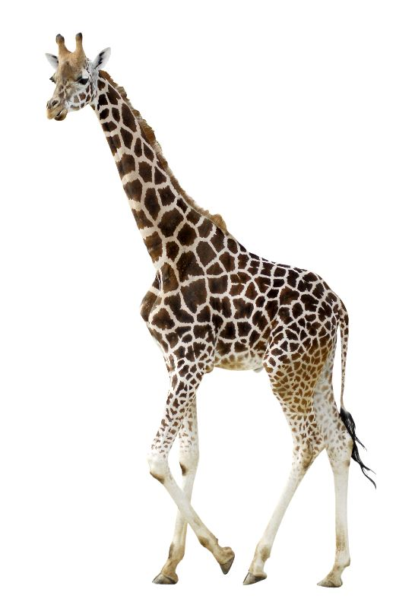
Жираф – это самое высокое животное, любит растения, передние ноги длиннее задних, на голове есть небольшие рожки.

Slide 13
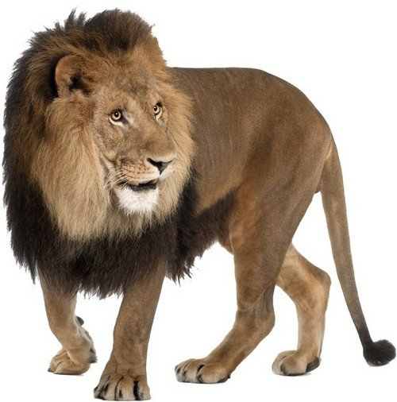
Львы живут большими львиными семьями. Лев он хищник, выслеживает добычу. У льва большая голова, пушистая грива, а у львицы гривы нет. Лев никого не боится.

Slide 14
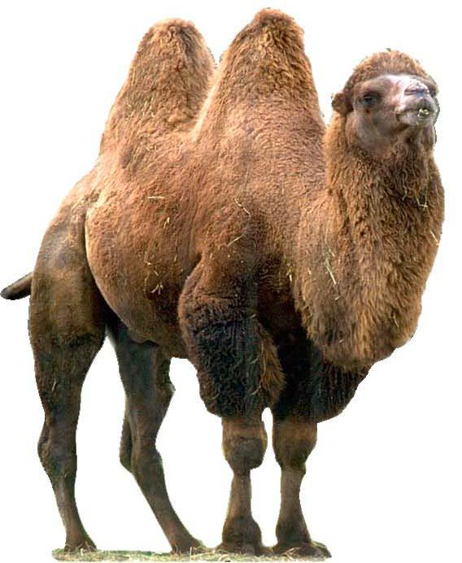
В верблюжьих горбах накапливается жир, который помогает понизить высокую температуру остальных частей тела и может долго обходится без воды.

Slide 15
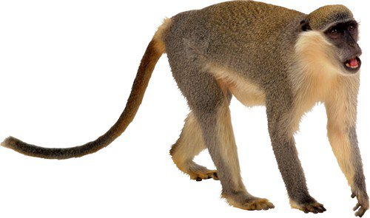
Живут обезьяны в группах. Все обезьяны имеют богатую мимику и живые глаза.

Slide 16
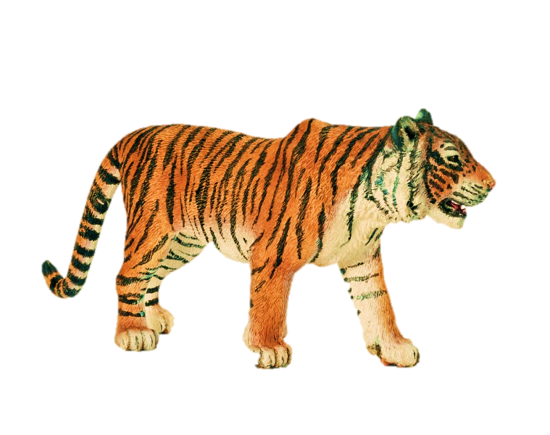
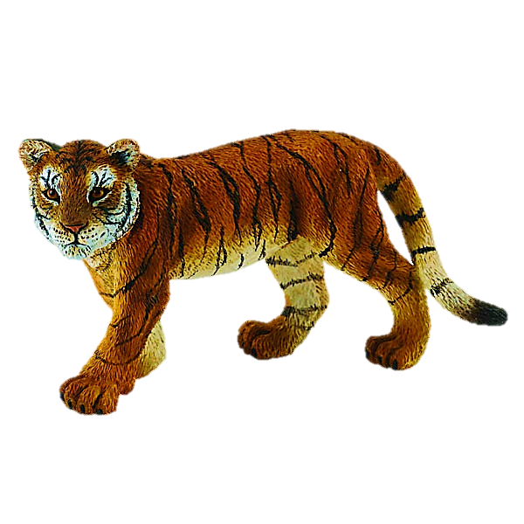
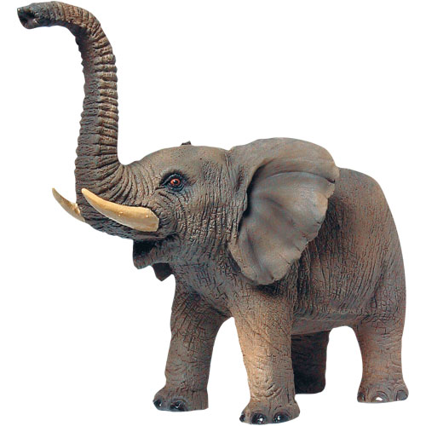
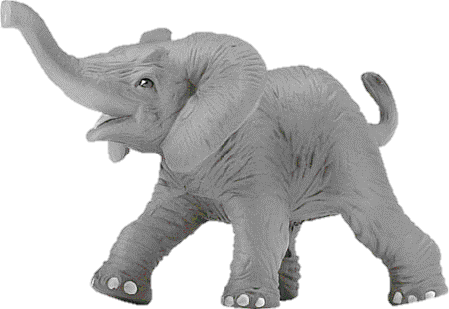
«Назови детёнышей»

Slide 17
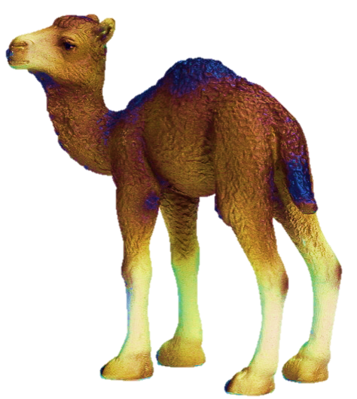
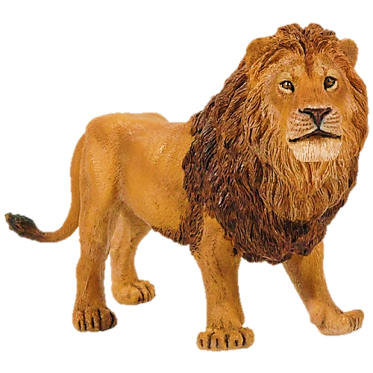
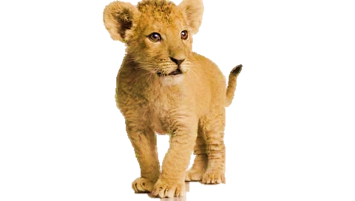

Slide 18
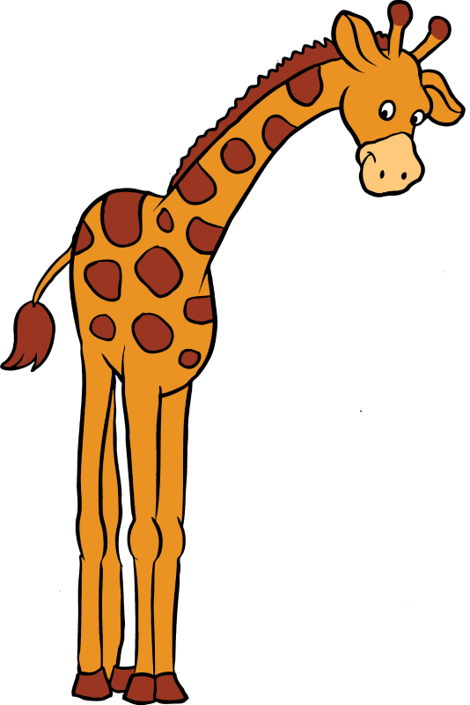
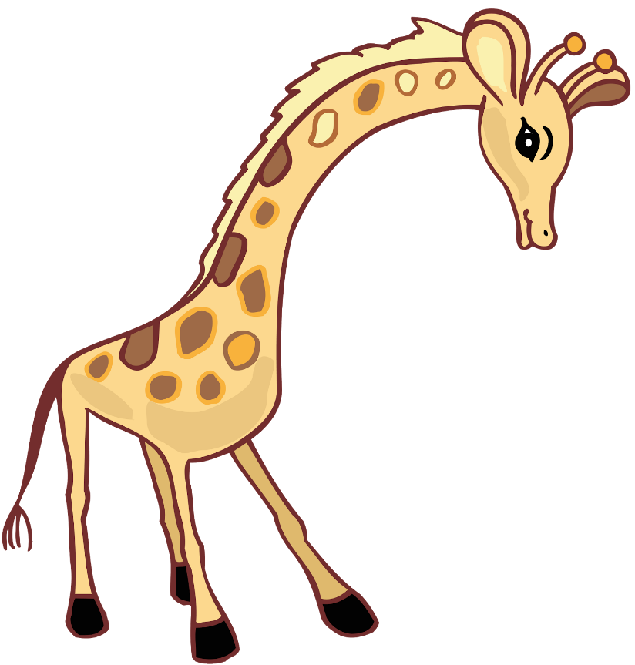

Slide 19
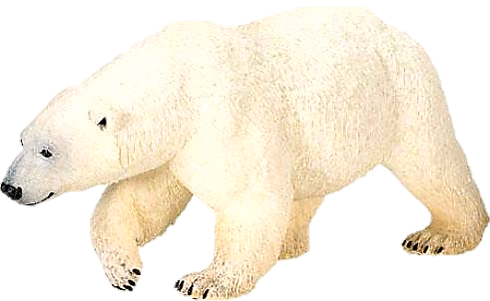
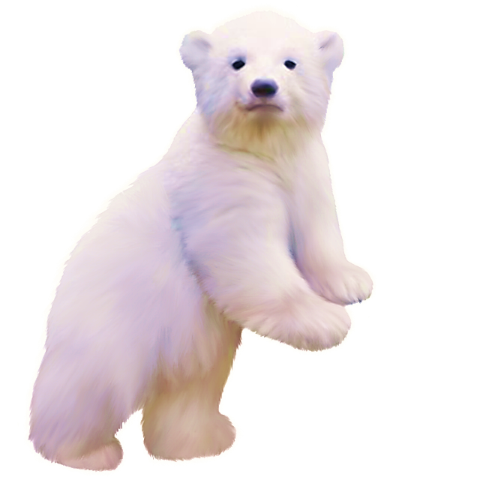
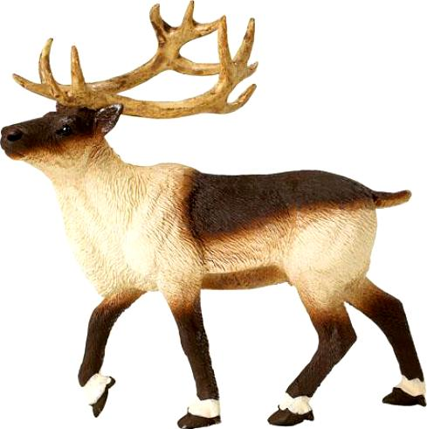
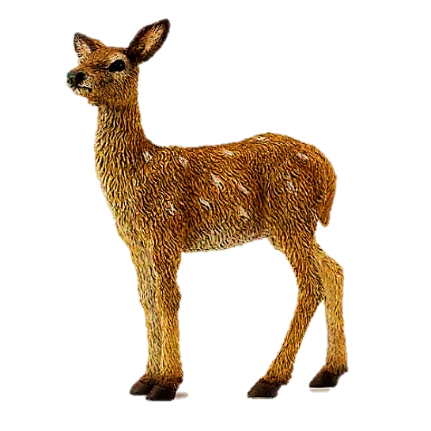

Slide 20
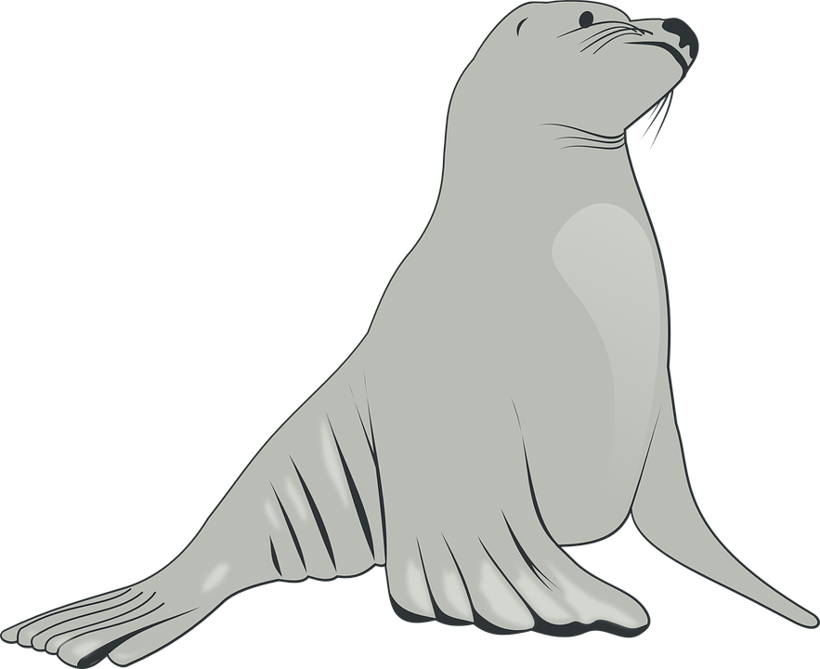
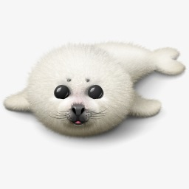

Slide 21
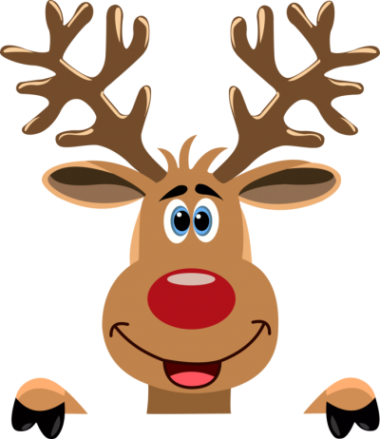
ФИЗКУЛЬТМИНУТКА.

Slide 22
ИГРА «Кого много?»

Slide 25
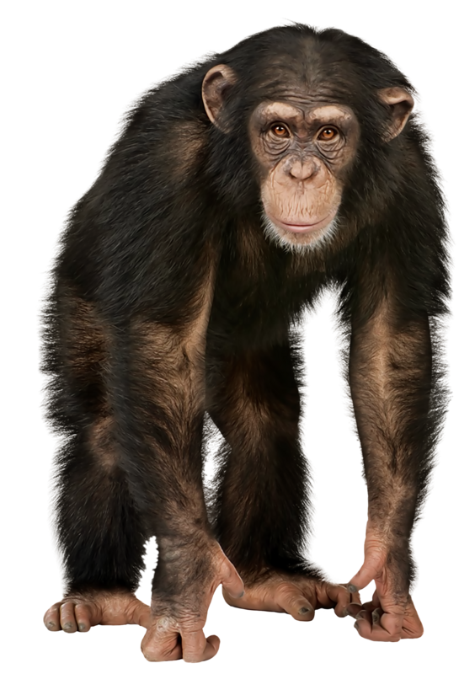
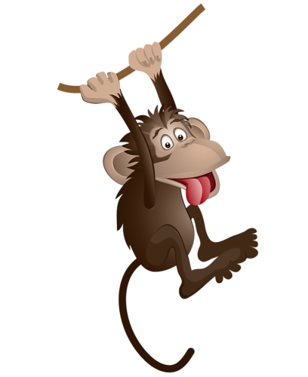

Slide 26
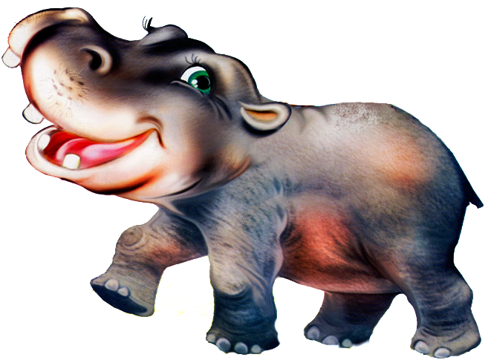
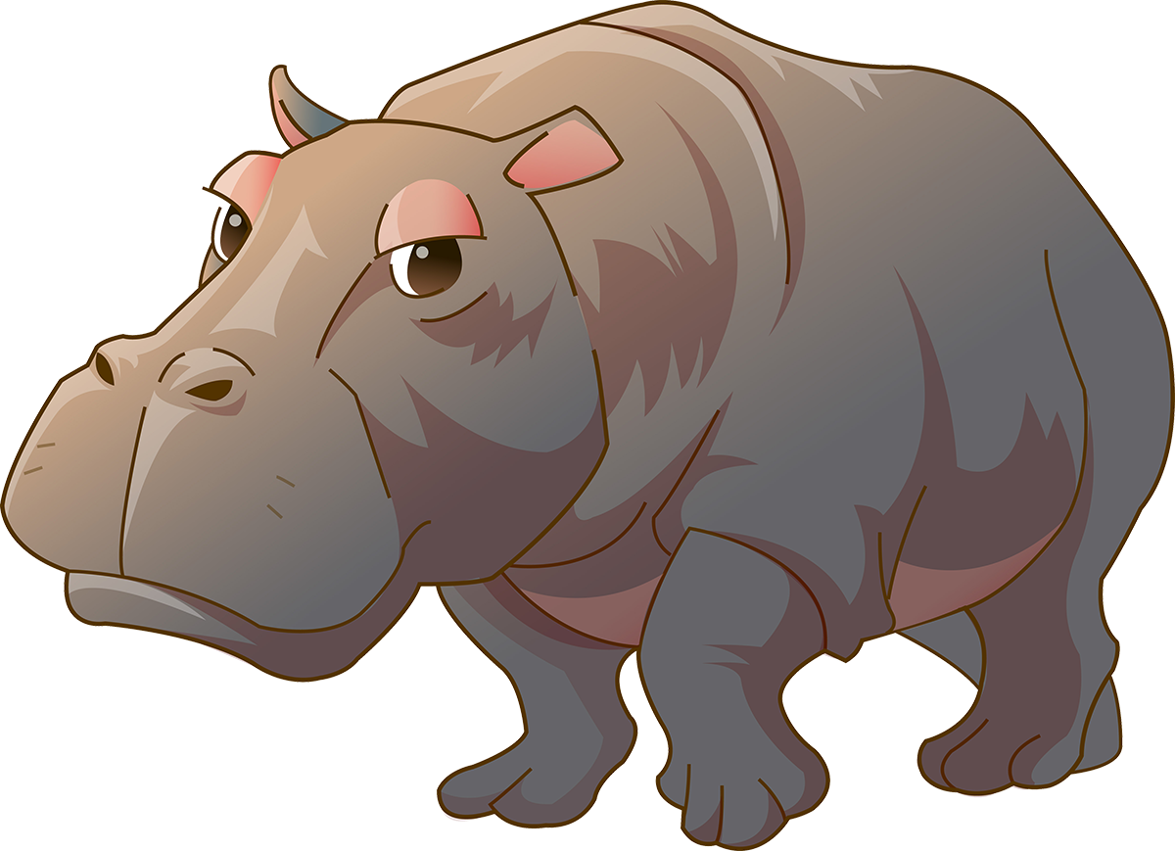

Slide 27
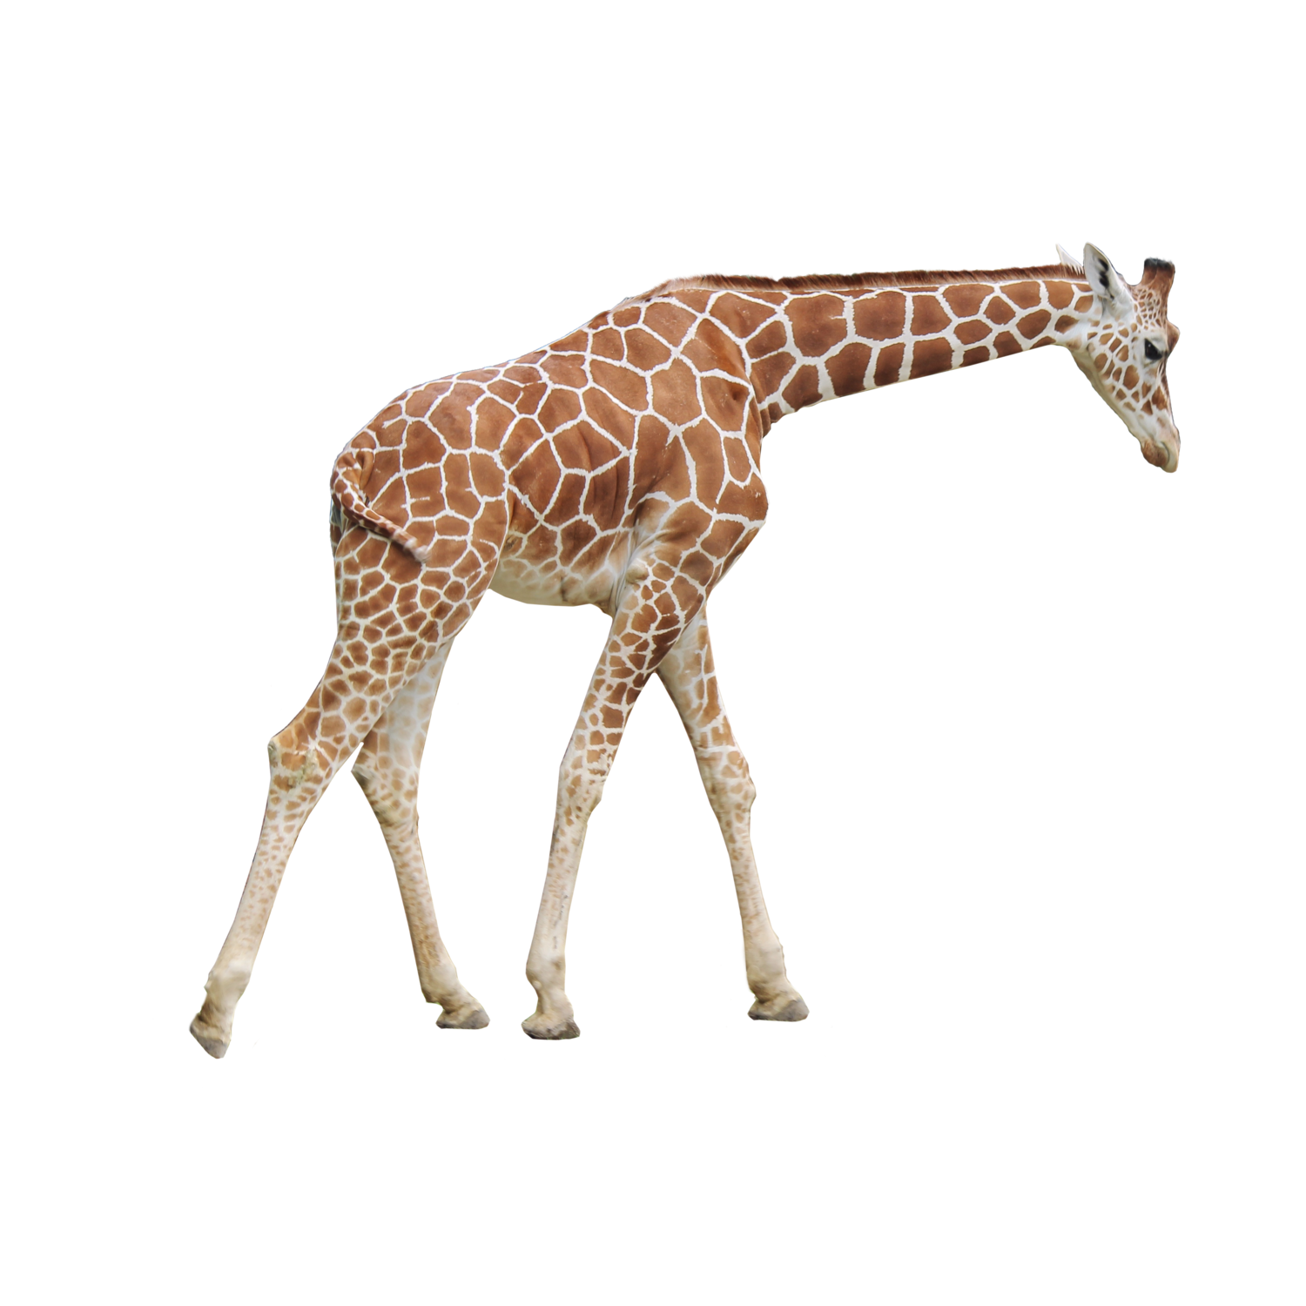
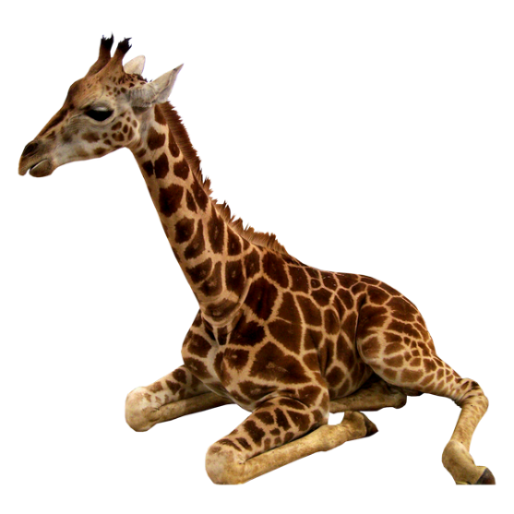

Slide 28
«Где живет это животное и чем оно питается?»

Slide 32
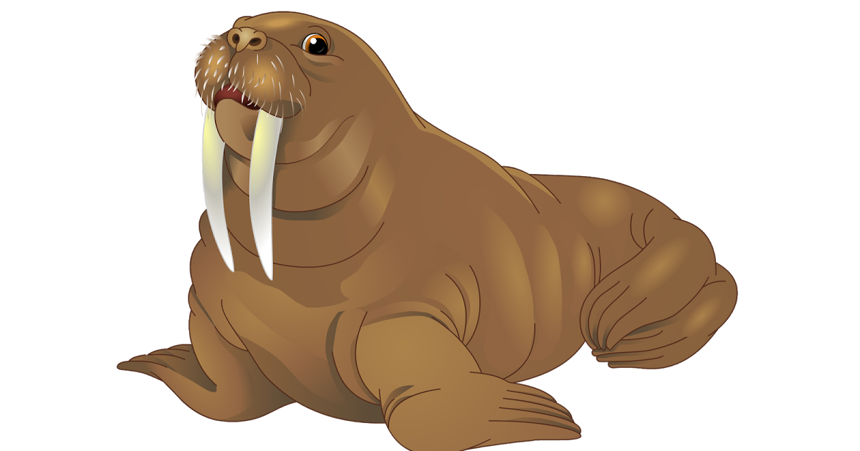

Slide 33
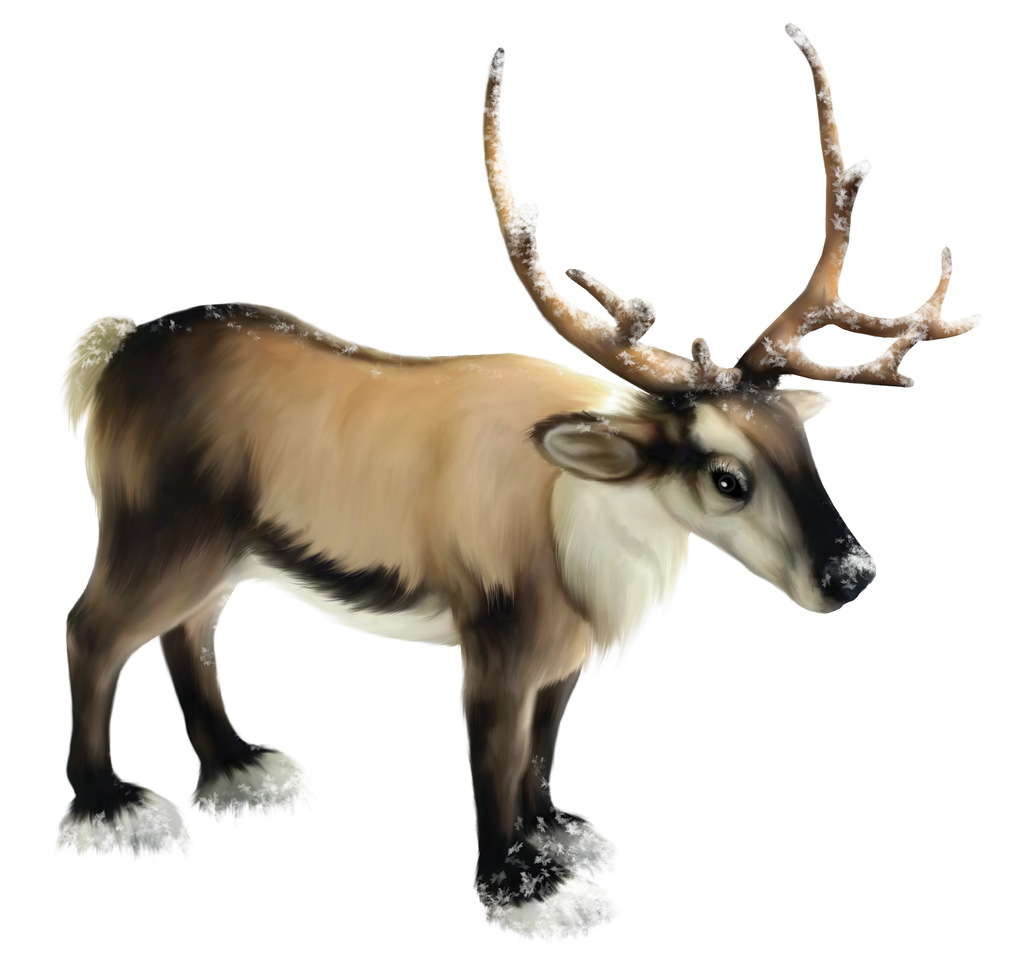

Slide 34
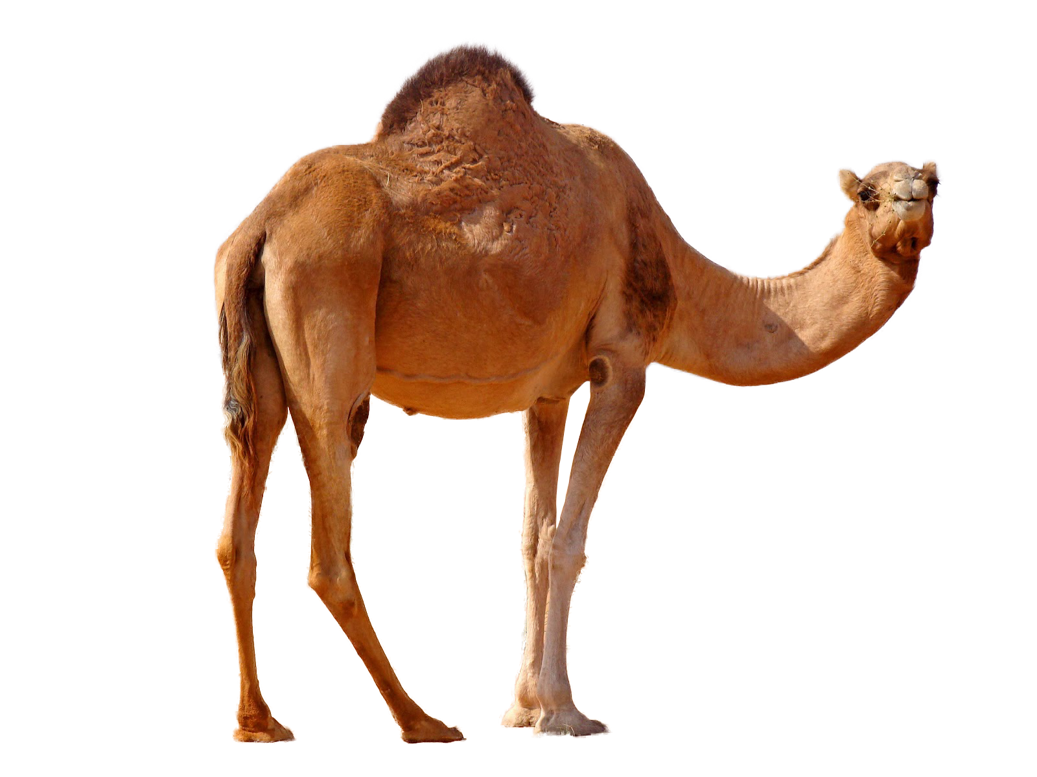

Slide 36
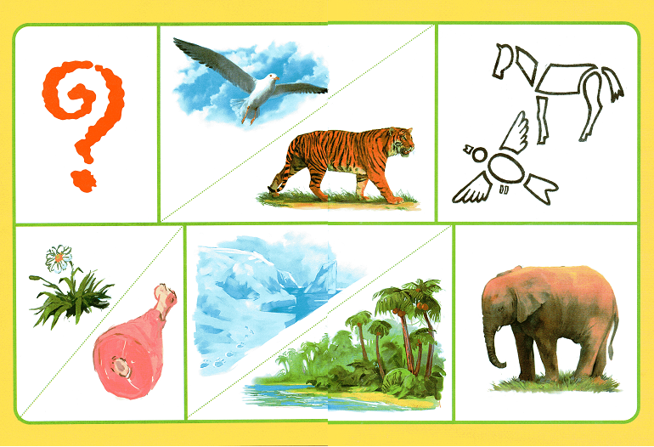
Составление рассказа

Slide 37
